Slide 1



2018
SOC SUMMER WORKSHOP
Facial Expression Recognition
Bemoji
> Cloud Computing & Big-Data<
Team members: Zhang Jialun Zhao Chao Zhu Zhenhao Shi Yukang
2018.7.27

Slide 2
02
02
Data Flow
03
02
01
Demo
Functional Process

Slide 3
Cognitive Computing Model
CLOUD BIG DATA APIS
ARTIFICIAL INTELLIGENCE
COGNITION CONMUTING
PEOPLE
Notes:
使用方法： 【更改文字】：将标题框及正文框中的文字可直接改为您所需文字 【更改图片】：点中图片》绘图工具》格式》填充》图片》选择您需要展示的图片 【增加减少图片】：直接复制粘贴图片来增加图片数，复制后更改方法见【更改图片】 【更改图片色彩】：点中图片》图片工具》格式》色彩（重新着色）》选择您喜欢的色彩 下载更多模板、视频教程：http://www.mysoeasy.com

Slide 4

Functional process
Upload a picture
Facial expression recognition
Use camera to gain the image of one person/ Upload the image
Recognize the face’s expression and output the result.
Face detect
Match an emoji
Detect whether there is a face, if there is a face, pass
Match an emoji with the same expression of the face
Notes:
使用方法： 【更改文字】：将标题框及正文框中的文字可直接改为您所需文字 【更改图片】：点中图片》绘图工具》格式》填充》图片》选择您需要展示的图片 【增加减少图片】：直接复制粘贴图片来增加图片数，复制后更改方法见【更改图片】 【更改图片色彩】：点中图片》图片工具》格式》色彩（重新着色）》选择您喜欢的色彩 下载更多模板、视频教程：http://www.mysoeasy.com

Slide 5
Datasets:
KDEF
Data process
Face Detection
Expression
Recognition
Upload
E
M
O
T
I
O
N
Age
F
A
C
E
Gender
IBM
Watson
User
&
Input
Wed
application
API
Output
emotion
Emoji
Camera
Feedback
&
Retraining

Slide 6
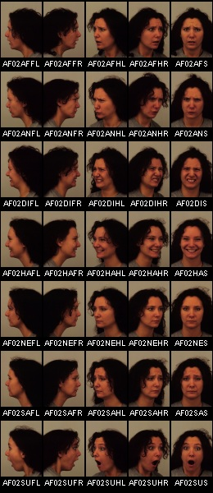

Slide 7

Prototype Demo

Slide 8
THANKS
2018.7.27

